Slide 1

Mjerenje udaljenosti i osvijetljenosti pomoću HC-SR04 i LDR
Ante Pupačić
Split, srpanj 2020.

Slide 2
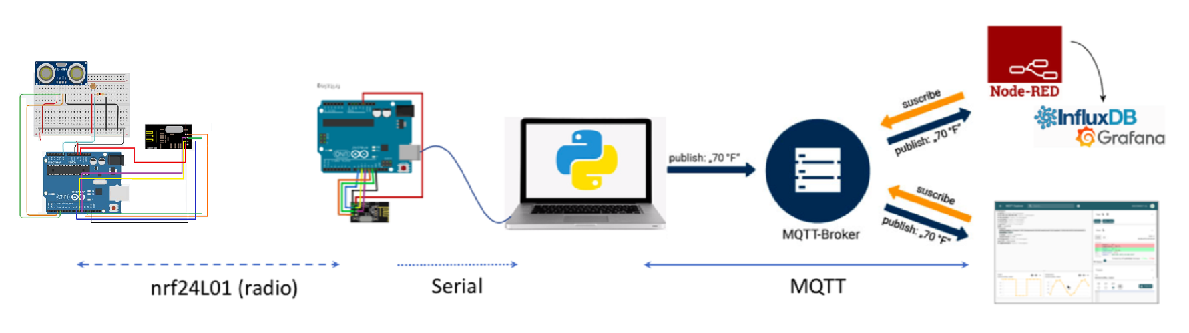
Motivacija projekta
Senzorski čvor
Bežična komunikacija
MQTT protokol
Vizualizacija podataka

Slide 3
Ultrazvučni senzor HC-SR04
1. Odašiljač (trig pin) šalje signal: visokofrekvetni zvuk
2. Kad signal pronađe objekt, reflektira se i…
3. Prijamnik (echo pin) primi ga.

Slide 4
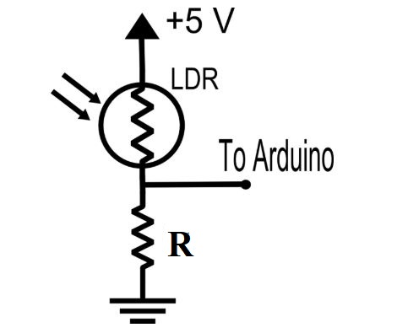
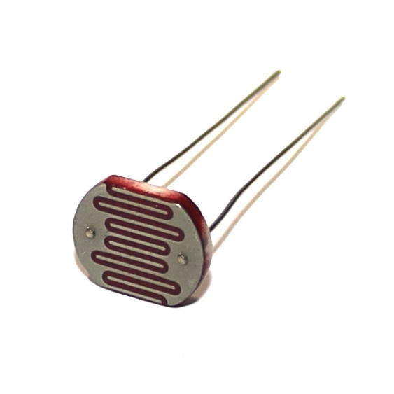
LDR (engl. Light Dependent Resistor)
Svjetlosno ovisni otpornik

Slide 5
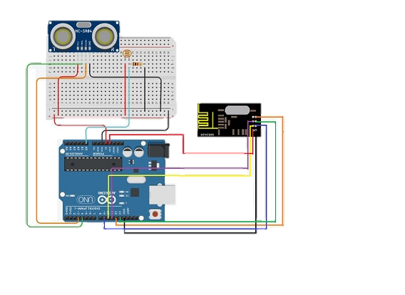
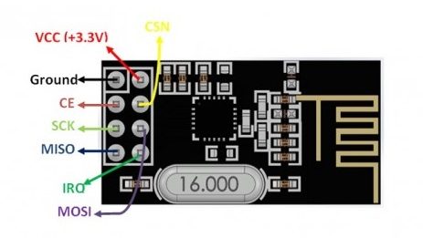
Odašiljač
Arduino Uno
nRF24L01
HC-SR04
LDR
Otpornik

Slide 6
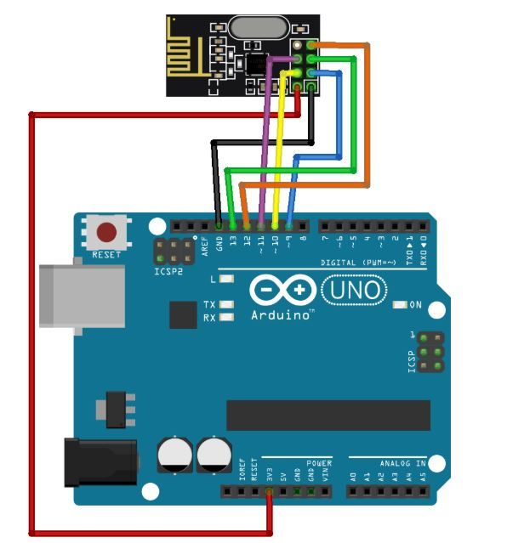
Prijamnik
Arduino Uno
nRF24L01
Slanje podataka na serijski port

Slide 7
MQTT protokol
Publish/Subscribe
Tema
Razina kvalitete usluge (engl. Quality of Service - QoS)
Python scripta
Čitanje podataka sa serijskog porta
Slanje podataka na broker (mqtt.eclipse.org)
TOPIC_ONE = "A507/sensors/distance"
TOPIC_TWO = "A507/sensors/light"

Slide 8
Vizualizacija podataka - Pokretanje docker-compose.yml u nardbenom retku koji sadrži sljedeće aplikacije:
Node-RED
InfluxDB
Chronograf
Grafana

Slide 9
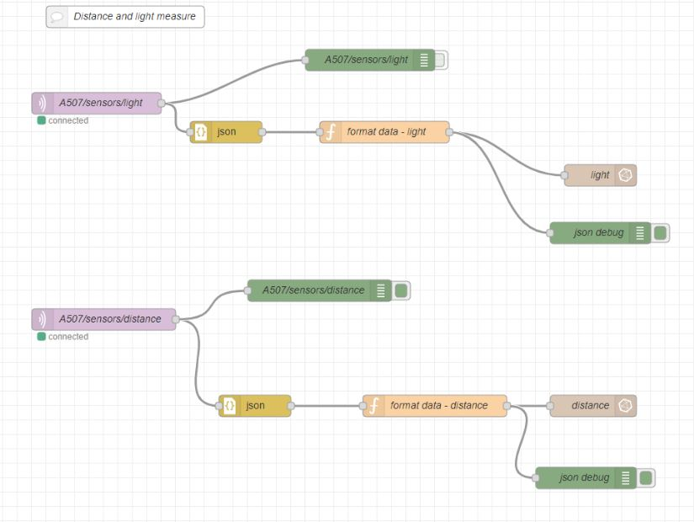
Node-RED
Preplaćivanje na teme
Slanje podataka na Influxdb bazu podataka

Slide 10
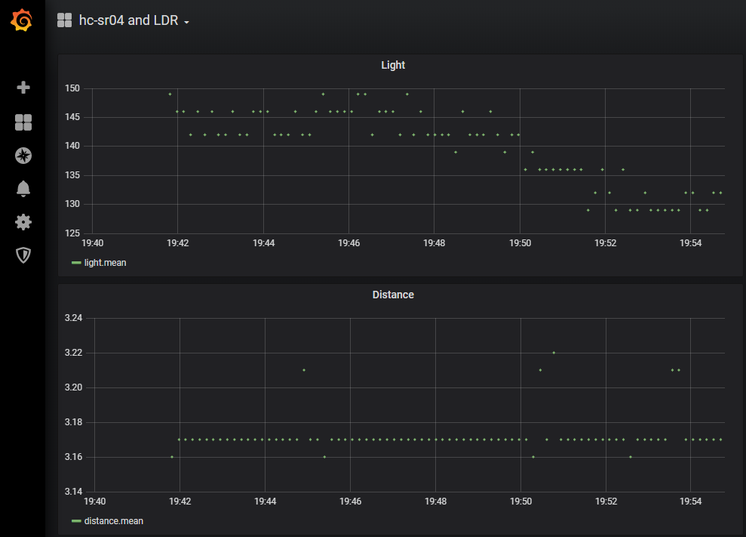
Grafana

Slide 11
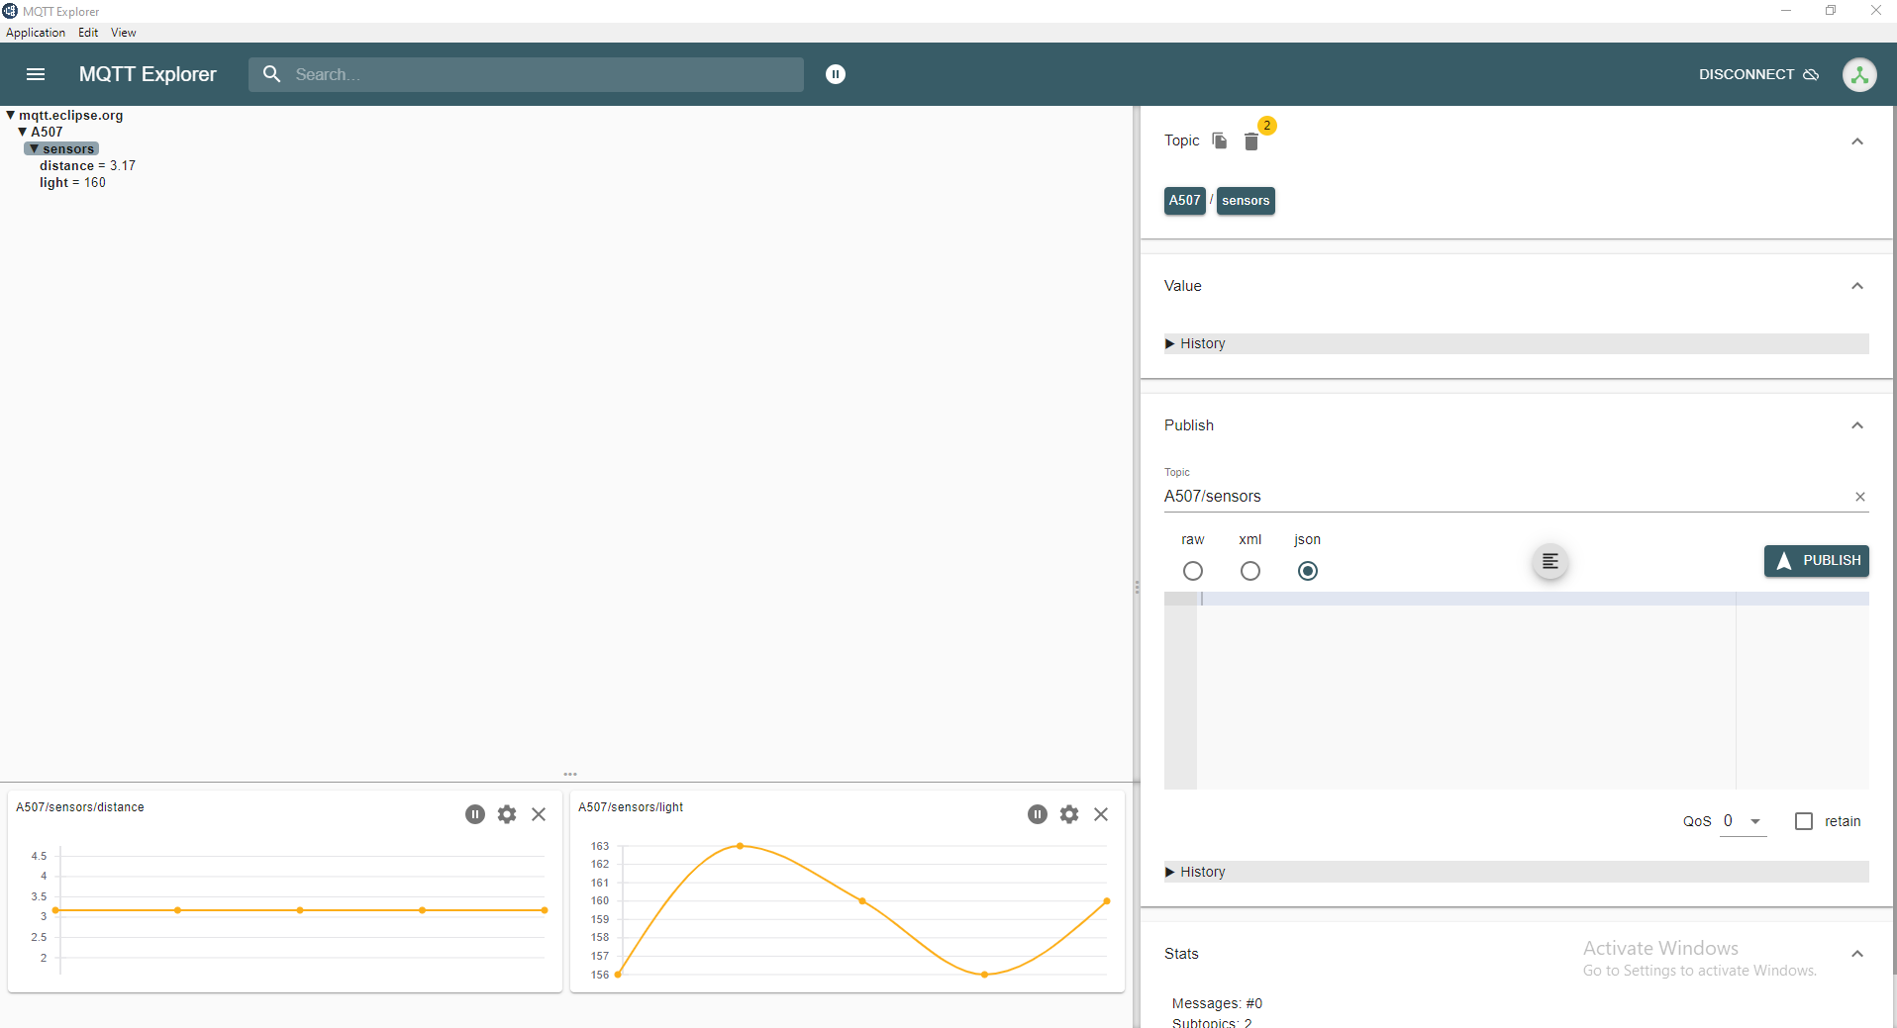
MQTT-Explorer

Slide 12
Hvala na pozornosti!!!

